Slide 1
“ Науырзым қорығының сулы батпақты жерлерде мекендейтін құстар фаунасы”

Slide 2
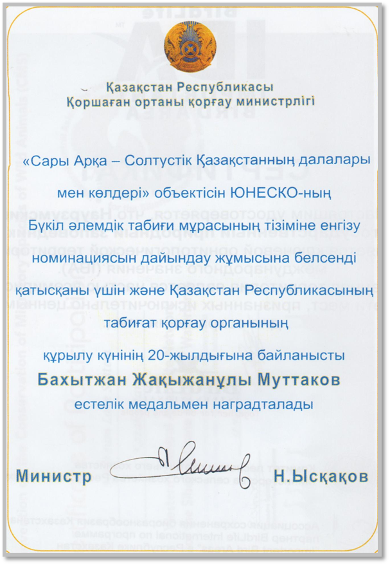
Науырзым мемлекеттік
табиғи қорығы
Наурызым қорығы– Қостанай облысы Наурызым және Әулиекөл аудандарында орналасқан мемлекеттік қорық. 1931 жылы ұйымдастырылған (320 мың га), 1966 жылы ауданы ықшамдалып (87,7 мың га), қайта құрылды.
2008 ж 7 шілдеде Науырзым қорығы «ЮНЕСКО халықаралық табиғи мұрасы» (Квебек қаласы Канада) тізіміне енді. Науырзым мемлекеттік табиғи қорығының экожүйесі қайталанбас өзіндік ерекшелігі жөнінен Еуразия далалық аймақтарында теңдесі жоқ Қазақстандағы жалғыз мекен болып табылады.

Slide 3
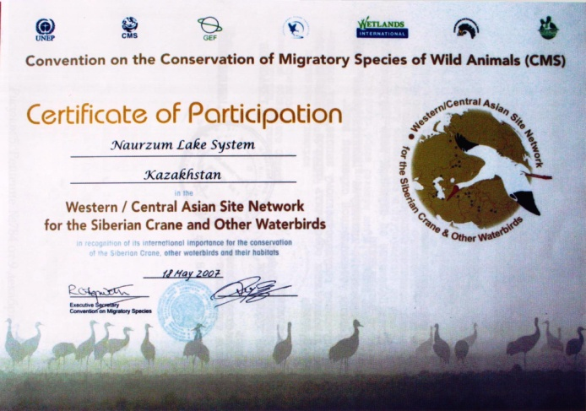
2007 жылы Шығыс және Орталық Азиядағы ақ тырна сияқты жойылу қаупіндегі су- батпақты жерлердің құстарын сақтау үшін қоныс аударатын түрлер туралы Бонн Конференциясына және негізгі орнитологиялық аумақтардың халықаралық желісіне ресми түрде енгізілді.
2009ж Науырзым қорығы Рамсар тізіміне еңгізілді.

Slide 4
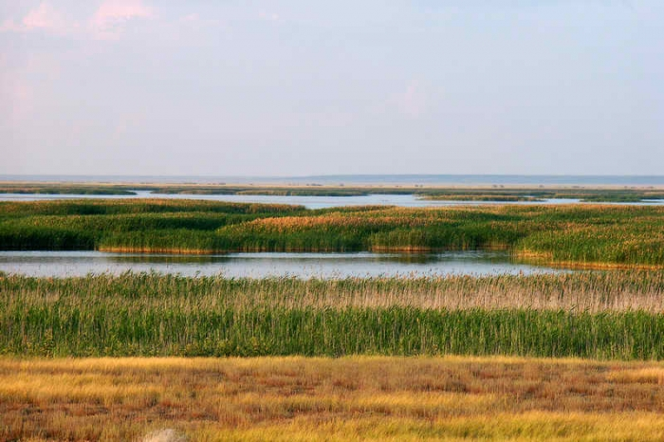
“ Науырзым қорығының сулы батпақты жерлерде мекендейтін құстар фаунасы”
Науырзым қорығы өте сұлу және ерекше ландшафтарымен танымал. Қорықтың көлдері суда жүзетін құстардың қоныс аудару марщруттары бойында орналасып , көптеген сирек және ерекше қорғалатын құстардың түрлері үшін шешуші маңызды орын болып табылады. Көлдер , сулы- батпақты жерлерде мекендейтін құстардың құнды мекен ететін жерлері болып табылады.
Науырзым қорығындағы көлдер орнитофаунаға өте бай. Сулы- батпақты жерлерде құстардың 110 түрі кездеседі. Науырзым көлдері көбейген жылдары сулы- батпақта өмір сүруші және суда жүзуші құстардың ұя салуы көптеп байқалады. Су көтерілген жылдарда олардың саны да көбейе түсті.

Slide 5
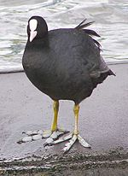
Сулы батпақты жерлерде мекендейтін құстар фаунасы
Қасқалдақ (лат. Fulica atra) - тырнатәрізділер отрядының сутартарлар тұқымдасына жататын құс
Дене тұрқы 40 см-дей. Басқа құстардан ерекшелігі - маңдайында ақ тері қатпары болады (аталуы осыдан). Аяғы қысқа, башайларында жапырақ тәрізді тері қатпарлары бар.
Қанаттары қысқа (19-23 см), ұшқанда суды қанаттарымен сабалап ауыр көтеріледі, ұзаққа ұша алмайды. Жақсы жүзеді, құрлыққа көп шықпайды, өте сирек сүңгиді
Қорегі - әр түрлі омыртқасыздар (су жәндіктері мен олардың дернәсілдері, моллюскілер) мен су өсімдіктерінің жапырақтары, жасыл сабақтары, тұқымдары, кейде майда шабақтарды да ұстайды.

Slide 6
Бұйра бірқазан (Pelecanus crispus) - аз санды, шектеулі жерлерге ұя салатын түр.
ХТҚО-ның Қызыл кітабына енгізілген. Евразияның оңтүстік бөлігіндегі көлемді суларды мекендейді. Республикамызда 4 мыңдайы ғана ұялайды.
Санының азаюына негізгі себептер-заңсыз аулаушылық, өрт, ұя басу кезінде мазалау.
Бірқазандар топтанып,көп жағдайда басқа су маңы құстарыменұялайды және мекендейді.Көбінесе 2-4 жұмыртқа салады.Бұл түр өте сирек кездеседі.Жыл құсы. Қызғылт бірқазан және үлкен суқұзғынымен аралас шоғырларда, сол сияқты жеке шоғырлар құрып, әрі жұп болып ұялай береді.
Қазақстанда Орал(Батыс Қазақстан) облысының суқоймаларында (Көшім, Қамыс-Самар көлдері), Каспийдің солтүстік және солтүстік-шығыс жағалауларында, Торғай ойысында, Науырызым қорығында, Теңіз-Қорғалжын ойпатында, Шошқакөл көлдер жүйесінде (Сырдарияның орта ағысы), Балқаш көлінде, Іле, Тентек және Қара Ертіс өзендерінің атыраптарында ұялайды

Slide 7
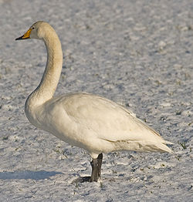
Сұңқылдақ аққу (Cygnus cygnus).
Кіші аққудан ірірек келеді: ұзындығы 140-160 см, қанатжайымы - 205-235 см, ал салмағы 8-15 кг болады. Каспий маңында қыстауға қалған бұл аққудың ең көбі 1983 жылы 400 -дей болған, одан бері саны едәуір кеміді.
Оның себебі: ұялауға қолайлы орынды жиі ауыстыруға мәжбүр болуы. Аққудың бұл түрін Линнеус (Linnaeus) 1758 жылы ашты. Саны кеміп бара жатқан түр. Сұңқылдақ аққудың дауысы ащы келеді Сұңқылдақ аққу біздің өңірде букіл орманды дала және далалық, аймақтағы көлдерде, Каспий теңізінің солтүстік – шығысында, Балқаш, Алакөл, Зайсан көлдерінде , Науырзым қорғында кеңірек таралған. Адам қызметінің әсеріне шыдай алмайды. Қазақстанда кең тараған болатын, кәзір республиканың Солтүстік, Орталық және Оңтүстік-Шығыс аудандарының 5-6 жерінде көлемді ұяларын жасыруға болатын қалың қамыс - қоғалы ірі көлдерді мекендейді

Slide 8
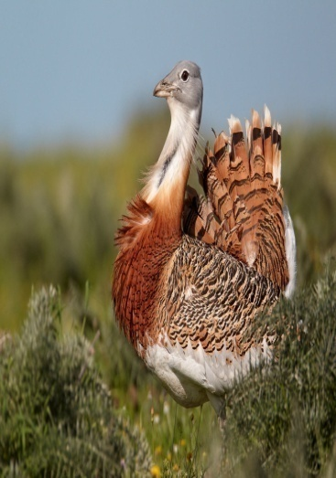
Дуадақ (лат. Otis tarda) — тырнатәрізділер отрядының бір тұқымдасына жататын құс.
Дене тұрқы тауыққа ұқсас. Дуадақ — үнсіз әрі сақ жүретін құс. Құрлықта жүруге, жүгіруге бейімделген үш бармағы болады. Салмағы 4 — 11 кг, ірілері 20 кг-ға жетеді.
Шөл,шөлейт далада мекендейді.Дуадақтар жасағында 24 түр бар,Қазақстанда олардың үш түрі бар: безгелдек, жорға дуадақ, дуадақ. Дуадақтың қауырсыны тығыз келеді, мойны қысқа әрі жуан. Қанатының ұзындығы 570 — 670 мм. Құйымшақ бездері болмайды. Қауырсындарының түсі ашық қоңырқай, ұсақ қара жолақтары бар. . Бұрын Қазақстанда дуадақ көп болған. Ел арасында дуадақты “шөл тауығы”, “тоқтыбалақ”, “қозыбалақ” деп те атайды. 20 ғасырдың 50-жылдары тың және тыңайған жерлерді игеру кезінде олардың саны азайып кетті. Қазір дуадақтың үш түрі де қорғауға алынып, Қазақстанның “Қызыл кітабына” енгізілген. Олар Қорғалжын, Наурызым, Үстірт қорықтарында қорғалады.

